Slide 1









Webinaire 5 : Négociations
29 et 30 janvier 2026
Afrique et Amériques, partie 2
Supported by:
Led by:
In partnership with:

Slide 2
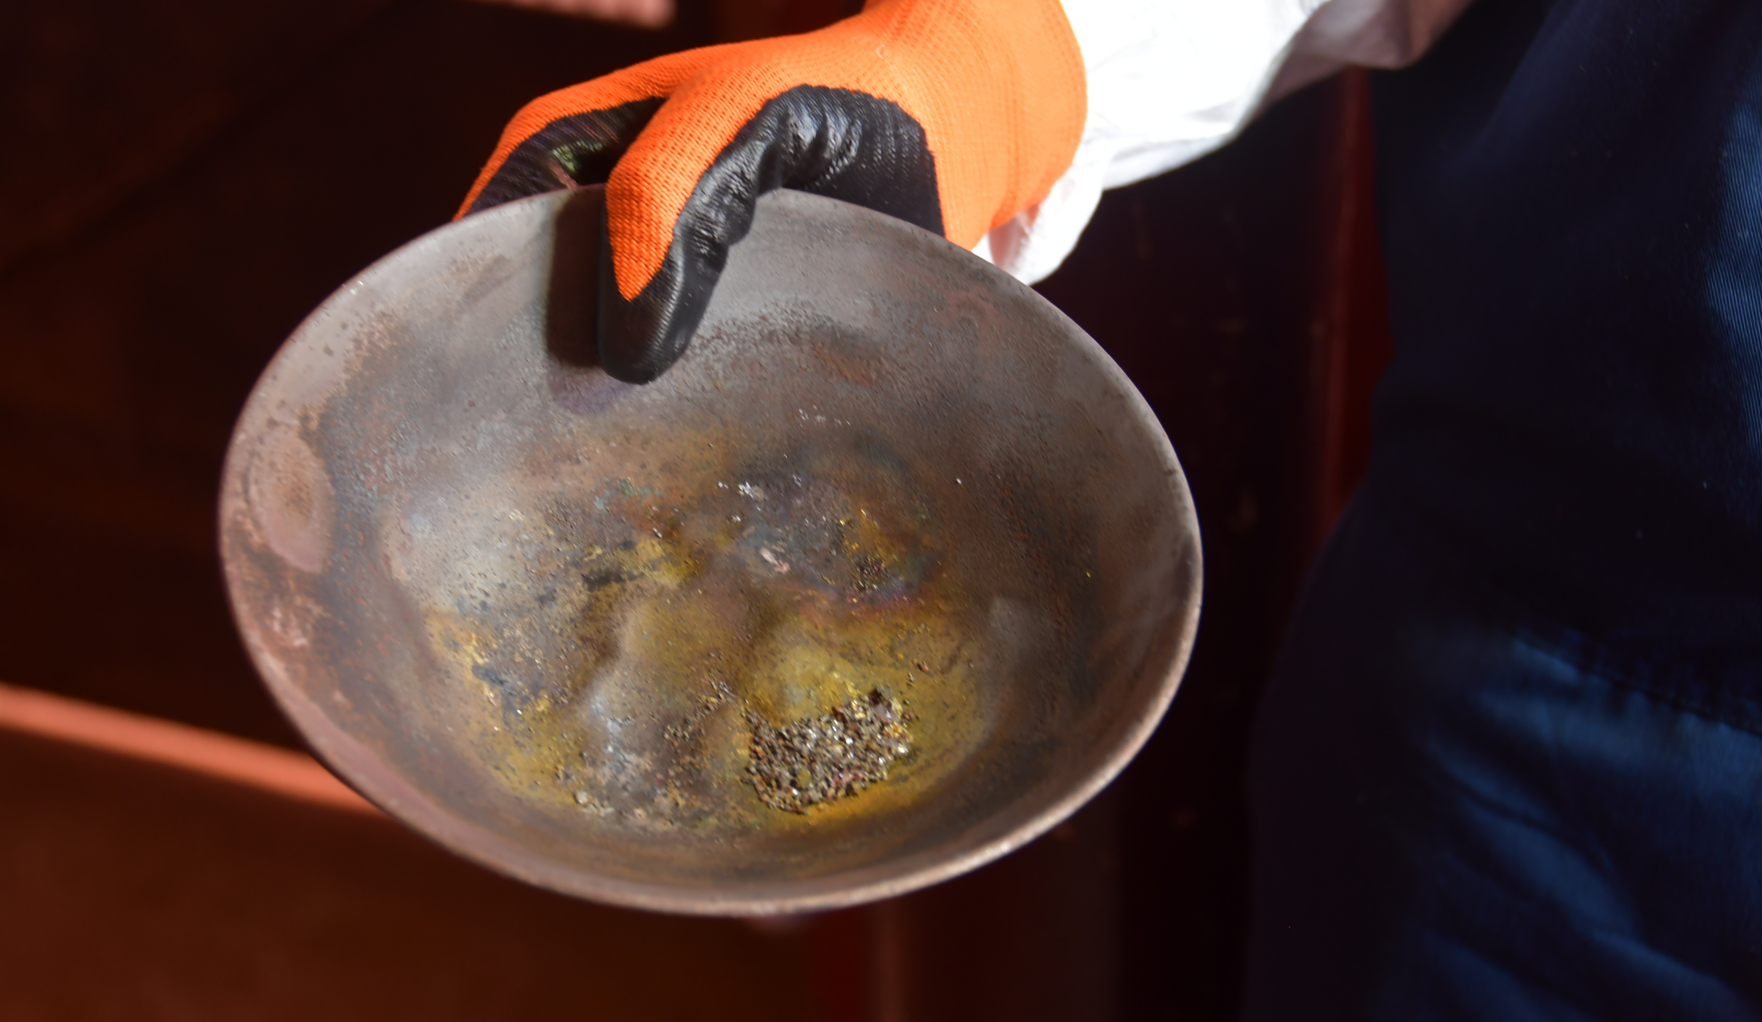
Des principes à la pratique : accords de qualité, solidarité communautaire et CLPE
Supported by:
Led by:
In partnership with:
©CONSERVATION INTERNATIONAL - GUYANA

Slide 3

Bonnes pratiques pour un espace d'apprentissage accueillant
Trouvez un endroit calme avec une bonne connexion Internet.
Gardez la vidéo activée.
Gardez le microphone coupé sauf lorsque vous parlez.
« Levez la main » lorsque vous souhaitez prendre la parole.
Utilisez librement la fenêtre de discussion et les réactions.
Préparez-vous à interagir. Posez des questions !
Parlez lentement, tout le monde n'a pas la même langue maternelle.
Amusez-vous bien !
Autre chose?

Slide 4
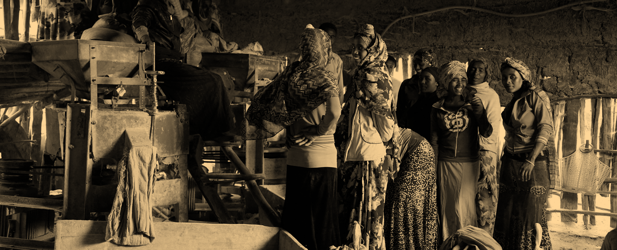
Bienvenue à tous !
Notes:
1. Souhaiter la bienvenue au groupe et présenter la série de webinaires (Janet)
2. Présenter l’équipe EcoAg
3. Tour de table: nom, pays
4. Présenter les bonnes pratiques de l’espace d’apprentissage
Demander aux participants de se présenter dans la fenêtre de discussion en indiquant:
Nom
Pays
Organisation

Slide 5
Ordre du jour
Commentaires sur la session de négociation précédente et présentation de l'équipe
Objectifs de la session
Révision des concepts de négociation précédents
Application des stratégies de négociation avec les communautés
Groupes de travail
  Discussion et questions-réponses
  Pause de 5 minutes
Mise en pratique de la négociation
  Groupes de travail
  Restitutions et questions-réponses
Plénière finale
Prochaines étapes

Slide 6

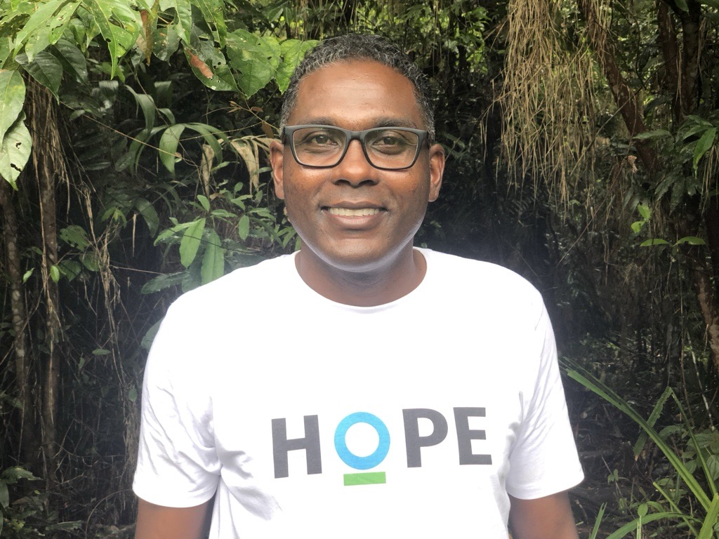
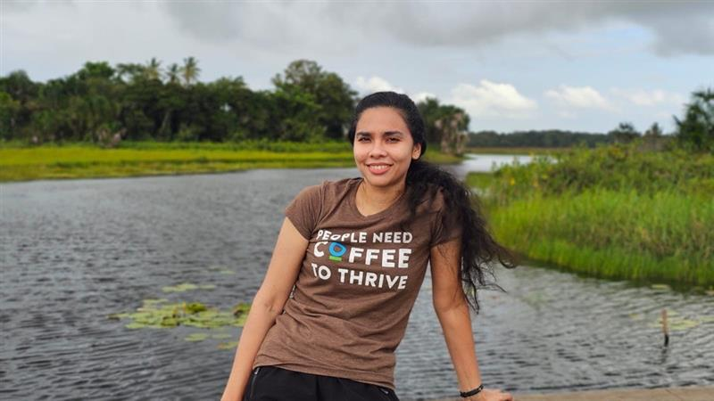
Bienvenue
Mot de bienvenue de Conservation International
Rencontrez l'équipe
Shereeda Yusuf
Rene Edwards
Maria Arellano
Notes:
Bemmy
Après une introduction de CI:
Remarques introductives d’EcoAgriculture, présentation de chacun des membres de l’équipe.
Envoyer le lien vers les biographies de l’équipe dans la fenêtre de discussion

Slide 7
Objectifs
Mettre les principes en pratique.
Appliquer Les concepts à des cas et projets réels.
Renforcer les capacités institutionnelles de négociation.

Slide 8

RÉVISION DES CONCEPTS PRÉCÉDENTS

Slide 9
Solidarité communautaire
- Solidarité ≠ absence de conflit
CLPE
- Consentement libre, préalable et éclairé
Accords de qualité
- Ne sacrifient jamais les droits
- Couvrent tout le cycle de vie du projet
- Adaptables et applicables
- Capacité à prendre des décisions collectives
- A la base d’un accord solide
- Processus continu et non ponctuel
- Implications juridiques, sociales et en termes de réputation

Slide 10




CLPE – Consentement libre, préalable et éclairé
Le CLPE est un droit, pas une demande
  Fondé sur le droit international et les droits des peuples autochtones (par exemple, la Déclaration des Nations Unies sur les droits des peuples autochtones et la Convention n° 169 de l'OIT).
Au-delà de la consultation traditionnelle
Consultation = informer ou demander un avis.
  CLPE = le consentement doit être libre, préalable et éclairé — avec le droit de dire non.
Les normes mondiales exigent le CLPE
UNDRIP (Déclaration des Nations Unies sur les droits des peuples autochtones)
  Normes de performance de l’IFC (Banque mondiale/IFC)
  Principes volontaires sur la sécurité et les droits de l’homme, etc.
Valeur éthique et pratique
Renforce la confiance, réduit les conflits, améliore les résultats à long terme des projets.
  Permet un développement inclusif et fondé sur les droits.
©CONSERVATION INTERNATIONAL - GUYANA
Notes:
Qu'est-ce que le FPIC (consentement libre, préalable et éclairé) ?
Importance juridique, éthique et opérationnelle
FPIC vs consultation traditionnelle
Normes mondiales (UNDRIP, IFC, etc.)

Slide 11

Solidarité communautaire
Disposer d'une capacité interne unifiée pour définir les priorités et formuler des « menaces crédibles » d'action politique directe, y compris l'utilisation stratégique de dispositions légales et administratives (lois environnementales) pour retarder et bloquer des projets, ce qui peut compliquer la tâche des promoteurs de projets.
Disposer d'alliances solides avec des organisations autochtones régionales afin d'avoir accès à des ressources financières et techniques en soutien aux négociations, y compris par la négociation avec les promoteurs et l'État. Les consultations effectives avec les communautés isolées sont souvent coûteuses.
Développer des approches juridiques stratégiques pour mobiliser la législation sur l'impact environnemental, le droit administratif et le droit minier.
Développer des stratégies régionales pour créer des précédents d’un accord à l’autre, ce qui, dans la pratique, relève la barre pour la négociation suivante.
Notes:
What is FPIC (Free, Prior, Informed Consent)?
Legal, ethical, and operational significance
FPIC vs. traditional consultation
Global standards (UNDRIP, IFC, etc.)

Slide 12
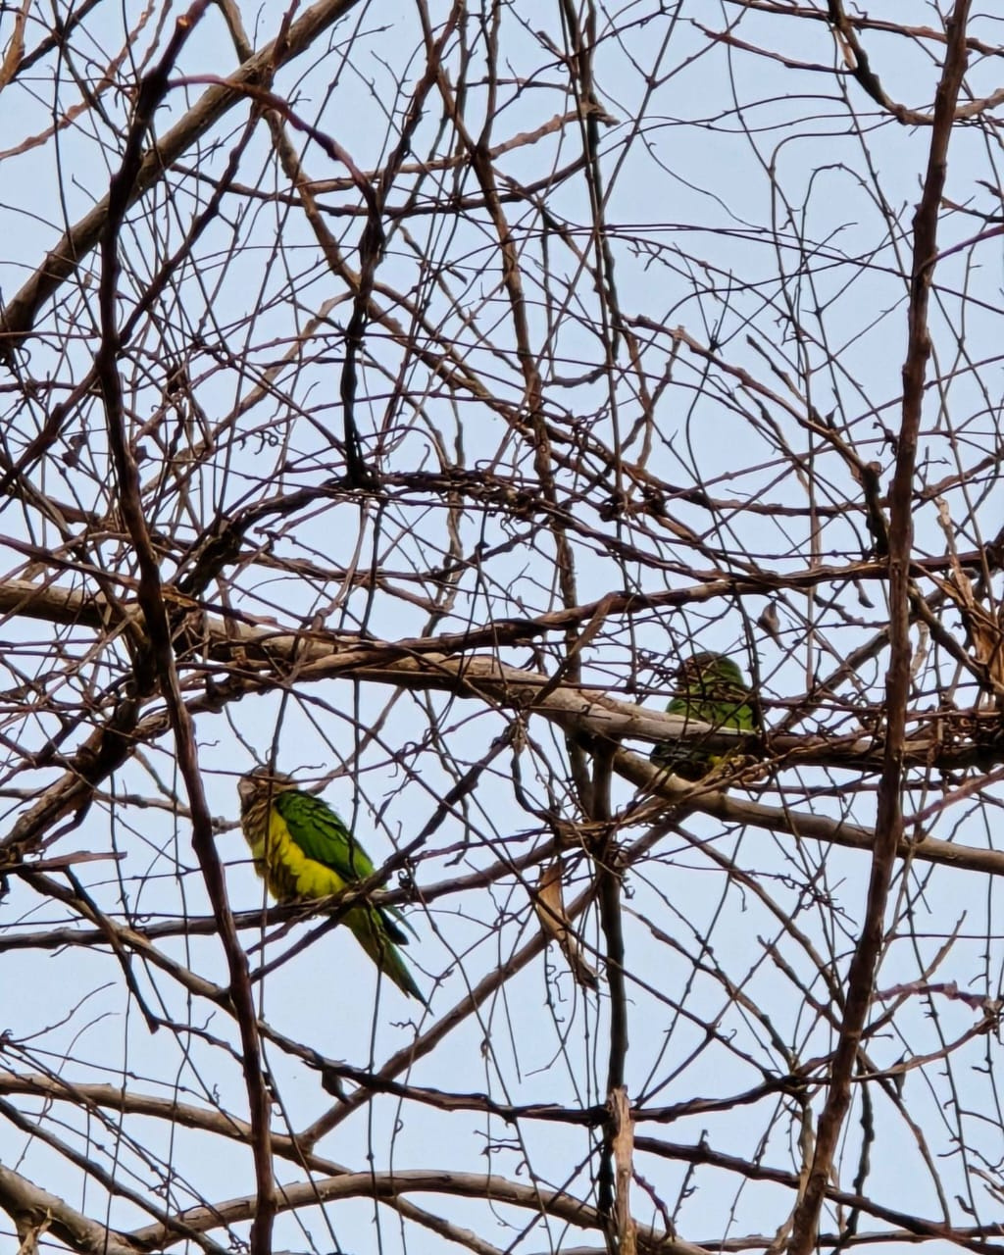
A QUELS INTERETS REPONDENT LES ACCCORDS DE QUALITE?
Les accords de qualité répondent à deux intérêts principaux des peuples autochtones.
Partage des bénéfices
Obtenir un maximum de contrôle sur les bénéfices du projet.
Réduire les impacts négatifs
Minimiser ou réduire les impacts négatifs du projet, sur les plans environnemental, social, culturel et économique.
(c)Marcelle Chan-A-Sue

Slide 13
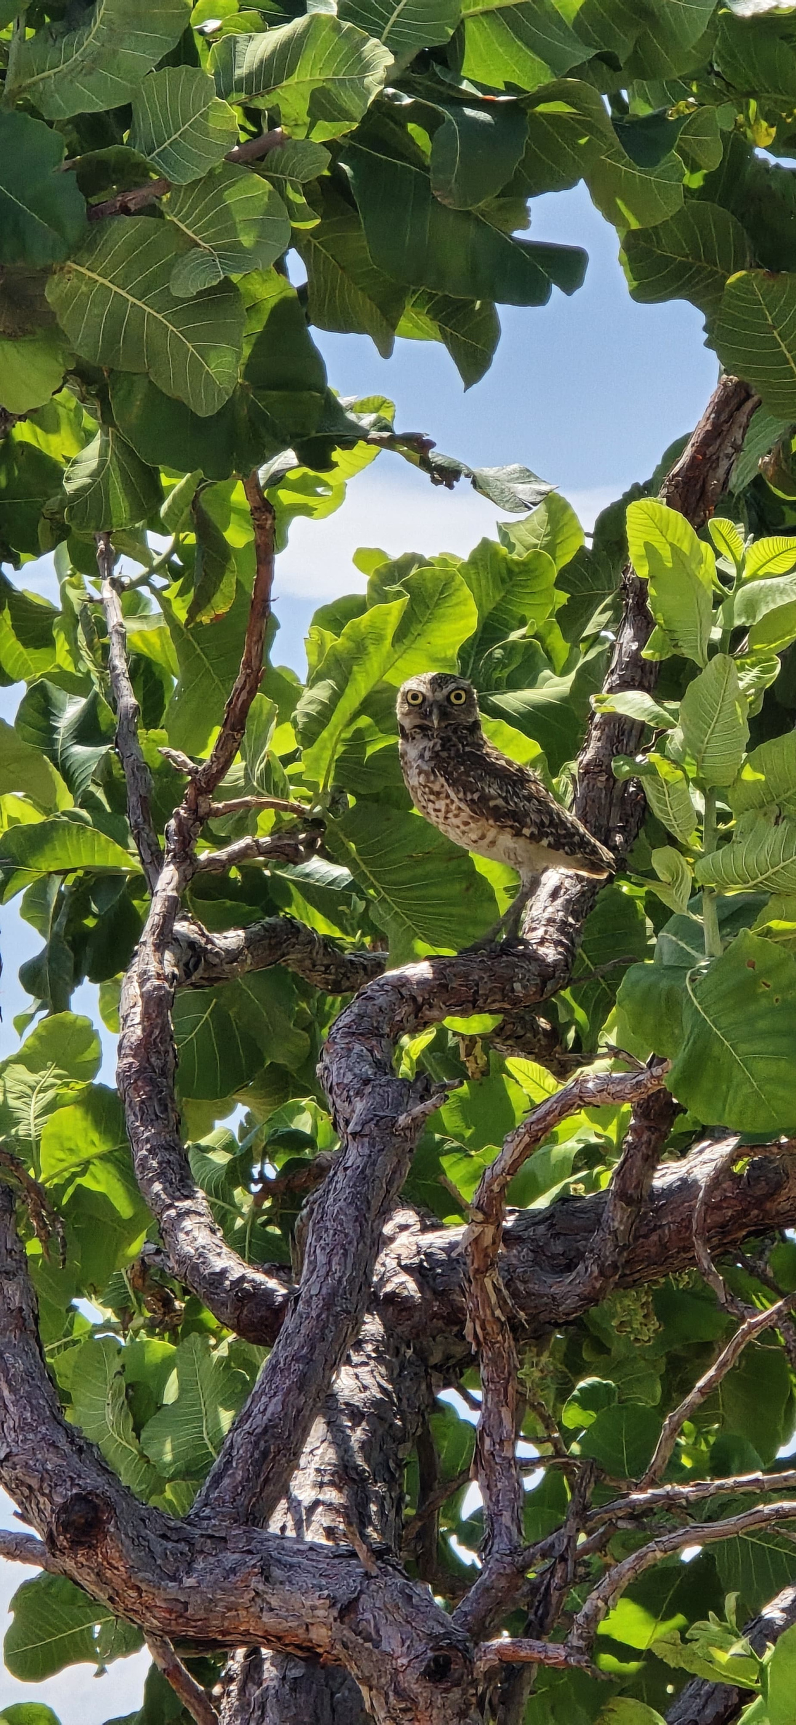

QU'EST-CE QU'UN ACCORD DE QUALITE ?
  Juridiquement contraignant.
  Basé sur le consentement de la communauté.
  La communauté participe aux bénéfices du projet.
  Les impacts négatifs sont évités ou atténués.
  Couvre toute la durée de vie du projet.
  Mécanisme adaptable.
Un bon accord ne sacrifie jamais les droits !
(c)Marcelle Chan-A-Sue

Slide 14

•
LISTE DE CONTRÔLE DES DISPOSITIONS JURIDIQUES
ÉLÉMENTS STANDARD D'UN ACCORD
Dispositions générales ou considérations préalables
Parties
Définitions et interprétation
Définition de la zone du projet
Principes et objectifs
Consentement et consultation
Conseil juridique indépendant
Attribution des dépenses
Entrée en vigueur et expiration
Garanties, autorités et succession
Règlement des litiges
Confidentialité
Applicabilité
Cession : vente ou transfert du projet ou de la société
Que se passe-t-il si aucune exploitation minière n'a lieu?
Circonstances imprévues et force majeure
Suspension de l'accord ou des opérations
Préavis/notifications
Modification
Changement de législation
Exonération
Divisibilité
Indemnisation
Non-emploi ou relation entre les parties
Avocats
Contreparties
Exécution de l'accord
Mesures supplémentaires
Révision
Termes et conditions
01
02
Portée du projet
Révision et amendement
03
Clauses de confidentialité
04
Mise en œuvre
Caractère exécutoire
05
(c)Jeremy Melville

Slide 15
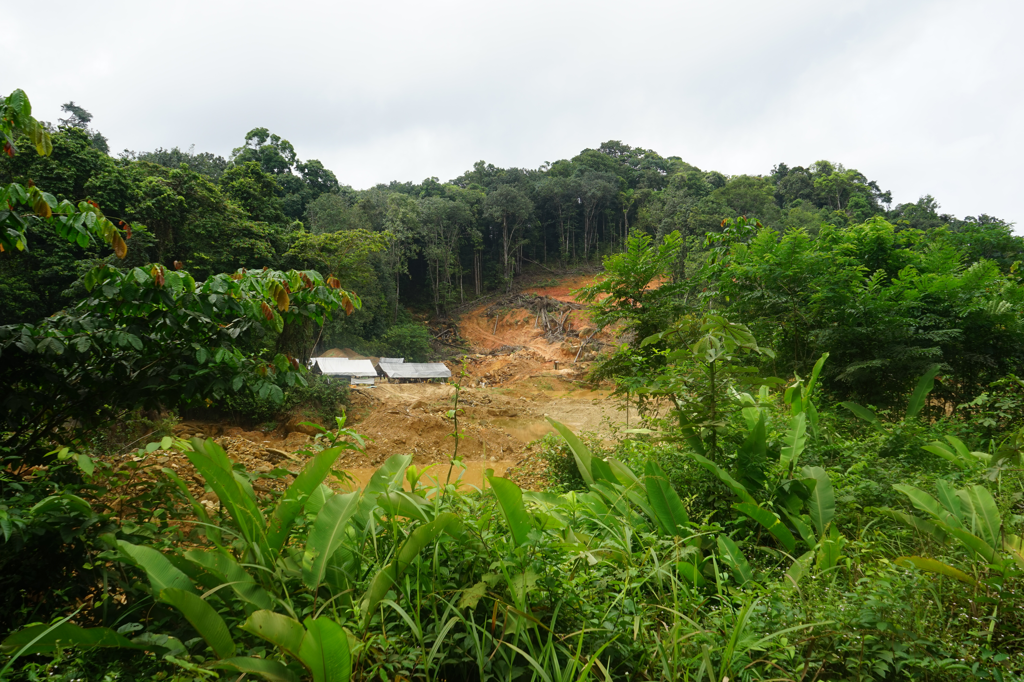
MISE EN PRATIQUE DES STRATÉGIES DE NÉGOCIATION AVEC LES COMMUNAUTÉS
© CONSERVATION INTERNATIONAL - GUYANA

Slide 16
Groupes de travail
(15 min)

Slide 17
GROUPES DE TRAVAIL ET DISCUSSION:
Veuillez cliquer sur le lien envoyé dans la fenêtre de discussion pour accéder à la feuille de travail avant d'entrer dans la salle de groupe.
1 Quel concept a été le plus difficile à mettre en œuvre dans votre pratique ? Pourquoi ?
  Le CLPE en tant que processus.
  Le déséquilibre des pouvoirs.
  La solidarité communautaire.
  La mise en œuvre de l'accord.
  Les contraintes institutionnelles.
2. En une phrase, où ce défi se manifeste-t-il dans votre projet ?

Slide 18
Restitutions et questions-réponses
10 minutes

Slide 19
Pause
5 minutes

Slide 20
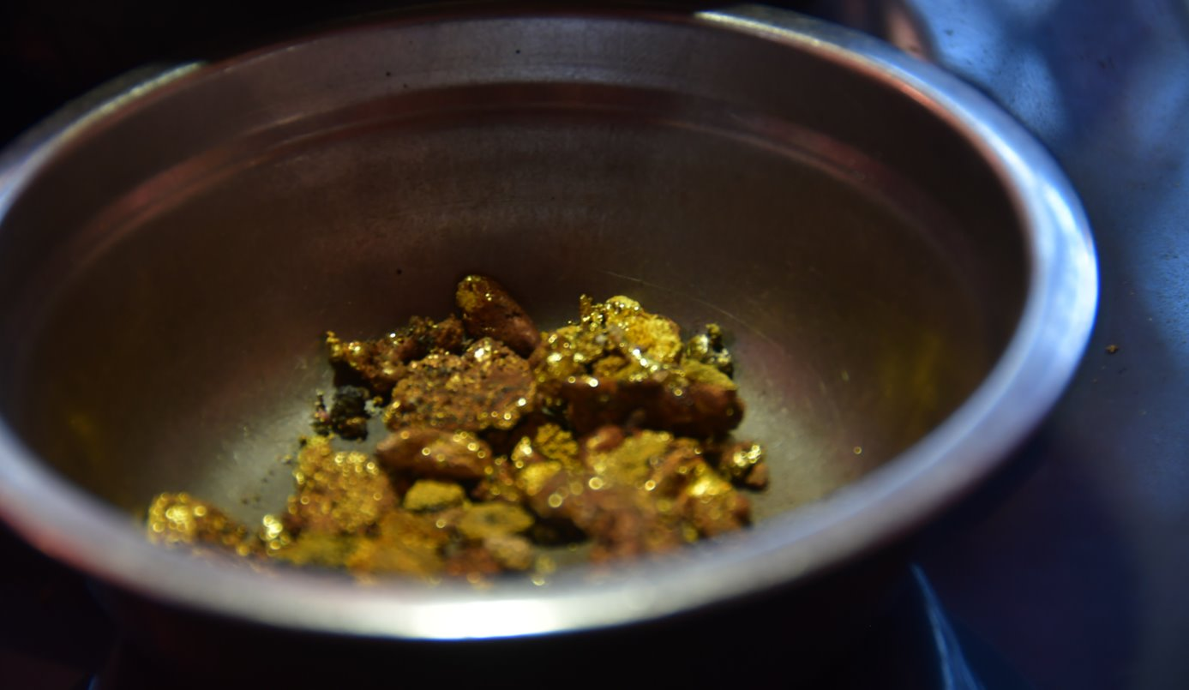
Les négociations dans la pratique

Slide 21
Groupes de travail

Slide 22
Exercice (15 min)
1. Choisissez un accord ou un cas dans une communauté dans laquelle vous avez travaillé ou travaillez actuellement.
2. Identifiez :
  Un point de décision critique.
  Une occasion manquée.
  Une condition favorable.
3. Réfléchissons :
  A quel moment la solidarité communautaire a-t-elle été activement soutenue ?
  Où le CLPE est-il passé de la théorie à la pratique ?
  Qu'est-ce qui a entravé ou facilité la mise en œuvre ?

Slide 23
Restitutions et questions-réponses
10 minutes

Slide 24
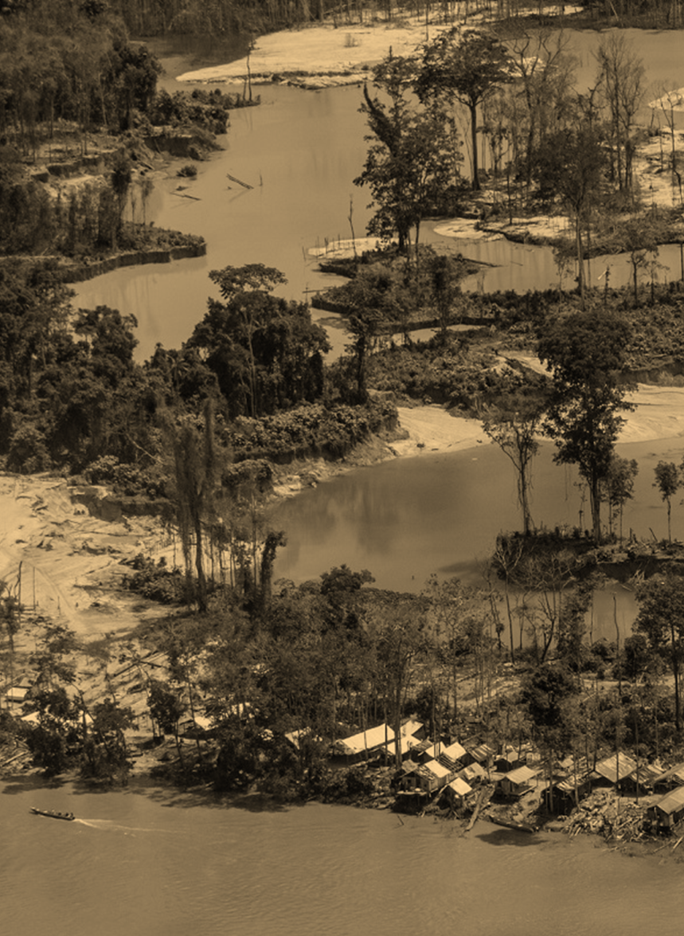
Compte tenu de l'exercice de réflexion ci-dessus, quelles sont les prochaines étapes nécessaires à la mise en œuvre des négociations dans votre pays ?
Séance plénière finale
Group question…

Slide 25

Prochaines étapes

Slide 26
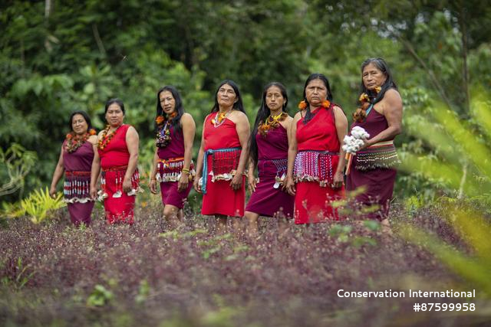
MERCI

Slide 27
Merci!

